Slide 1
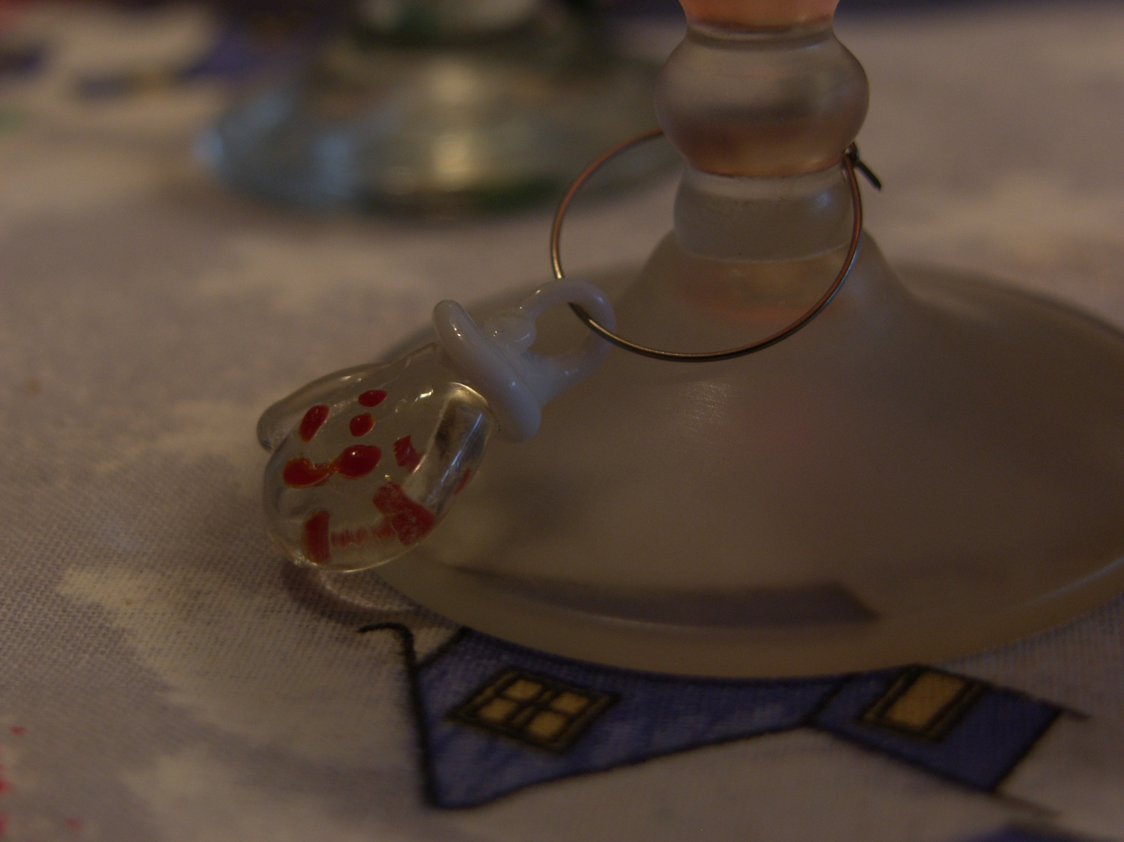
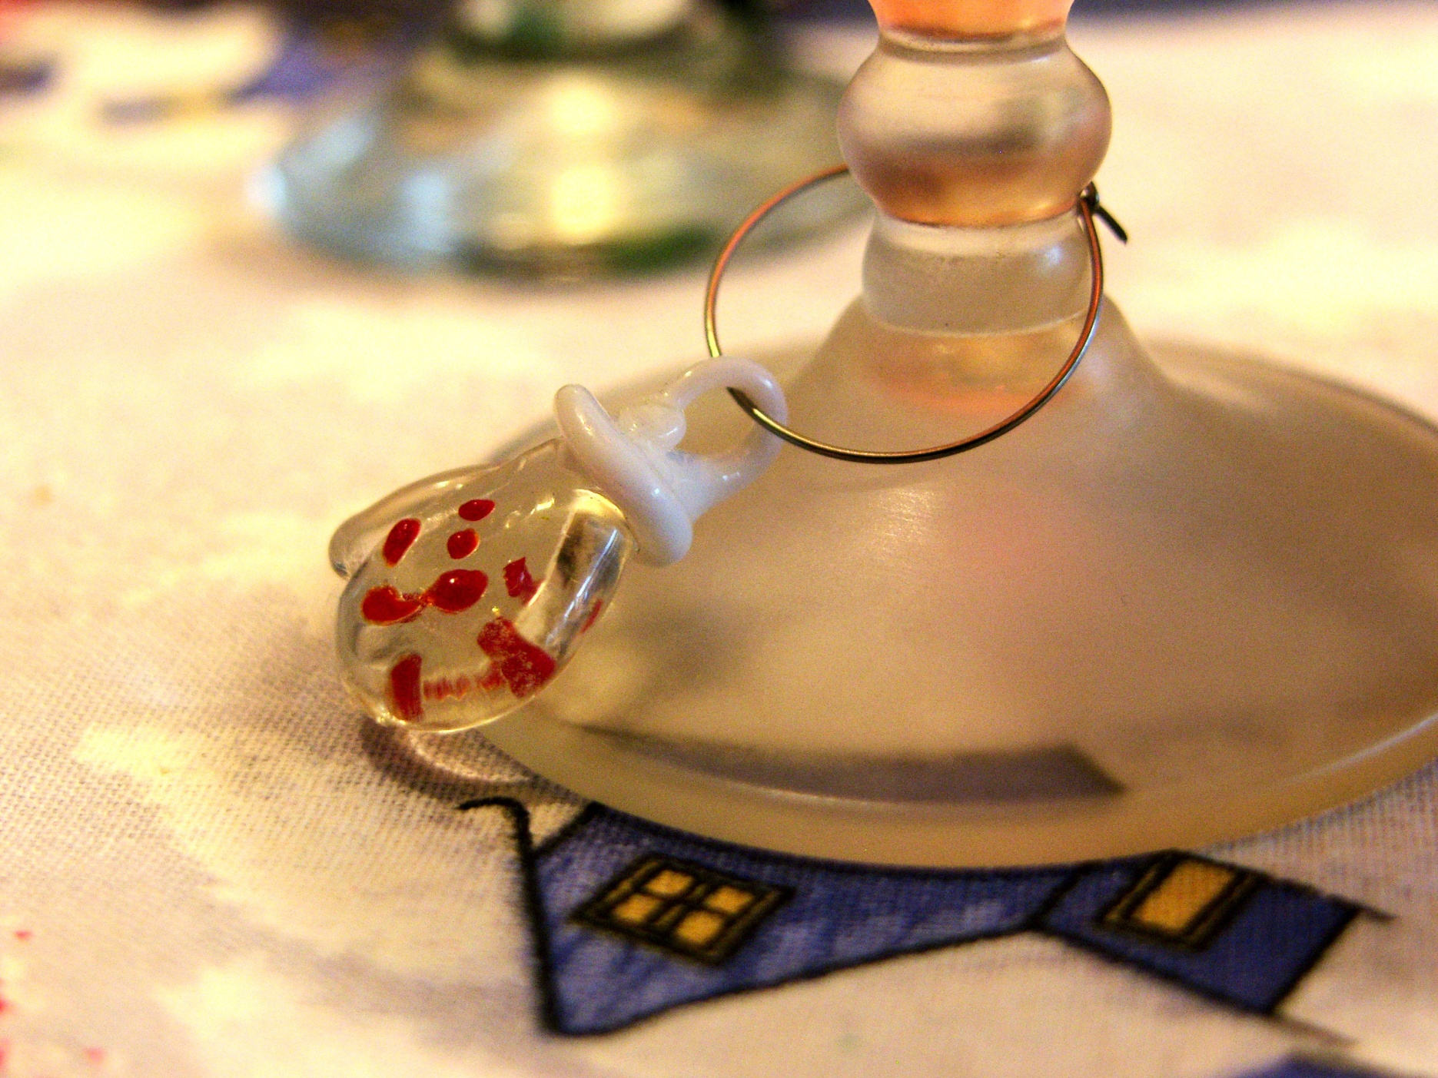
Culori mai intense cu ajutorul corectiilor LAB

Slide 2
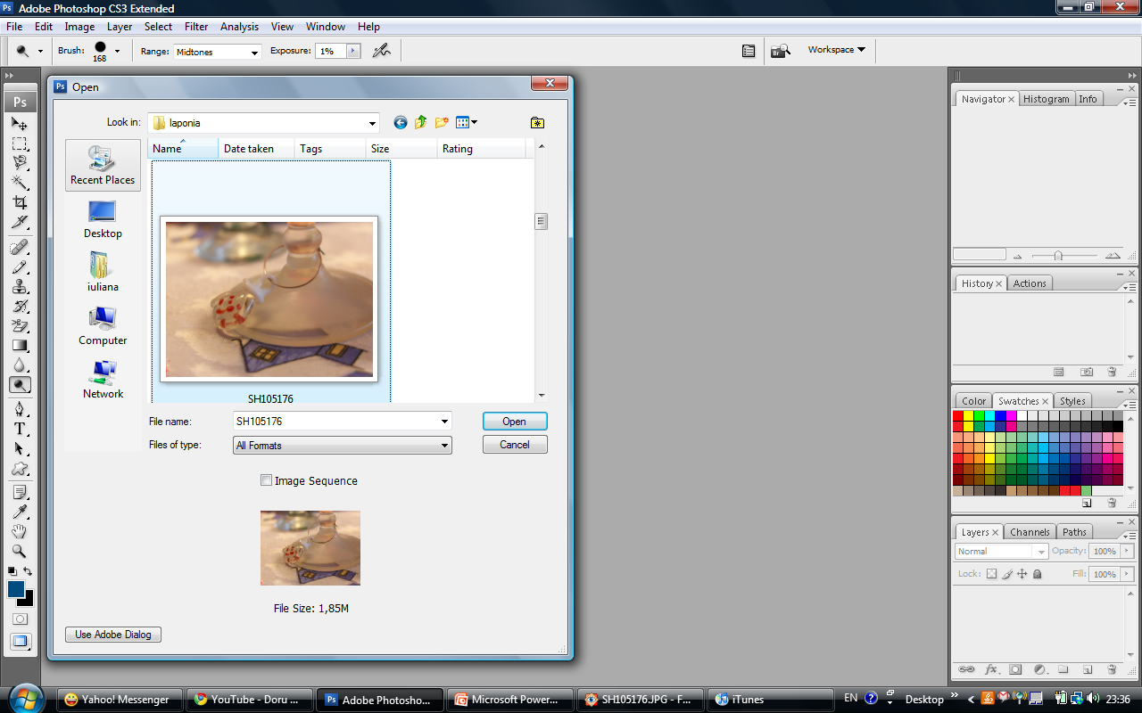
Deschide imaginea pe care vrei sa o retusezi.

Slide 3
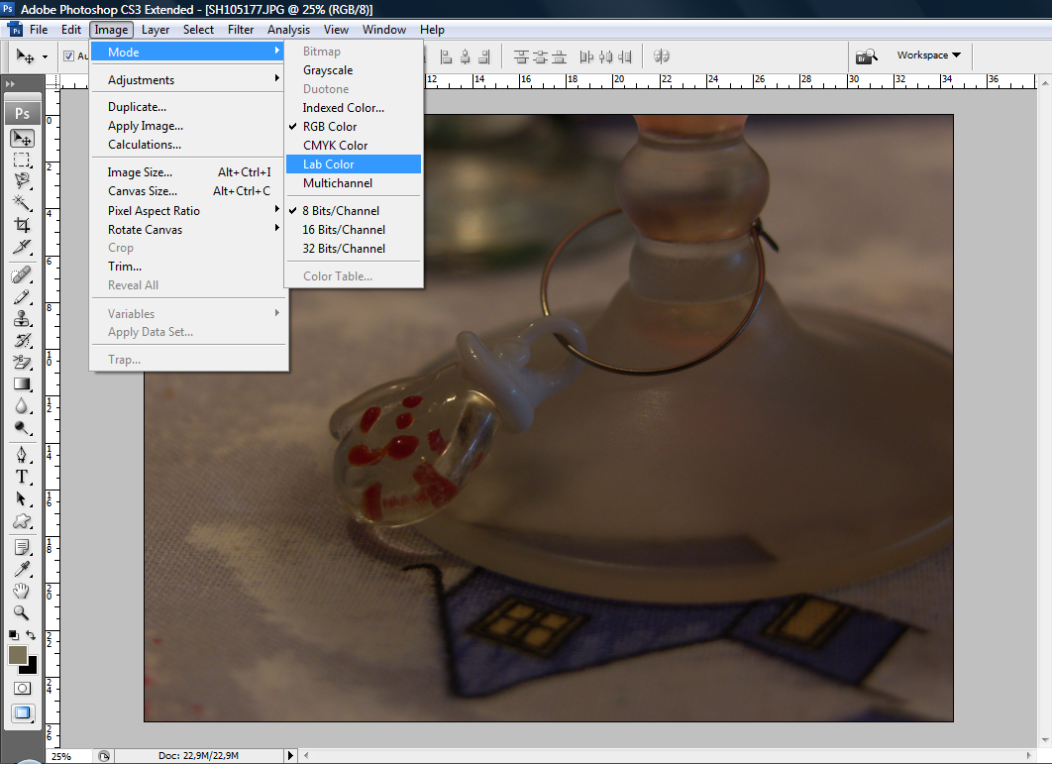
Dati clic pe Image – Mode si selectati Lab Mode.

Slide 4
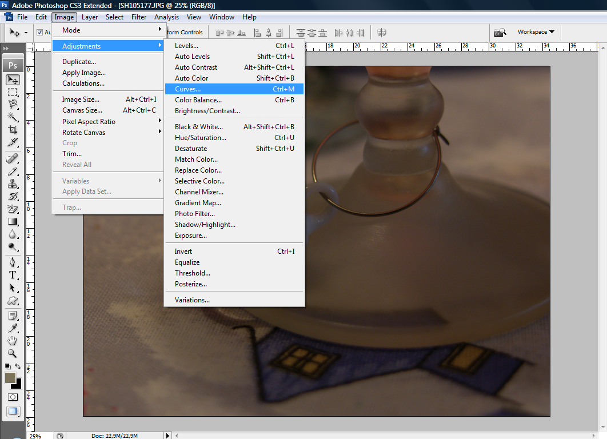
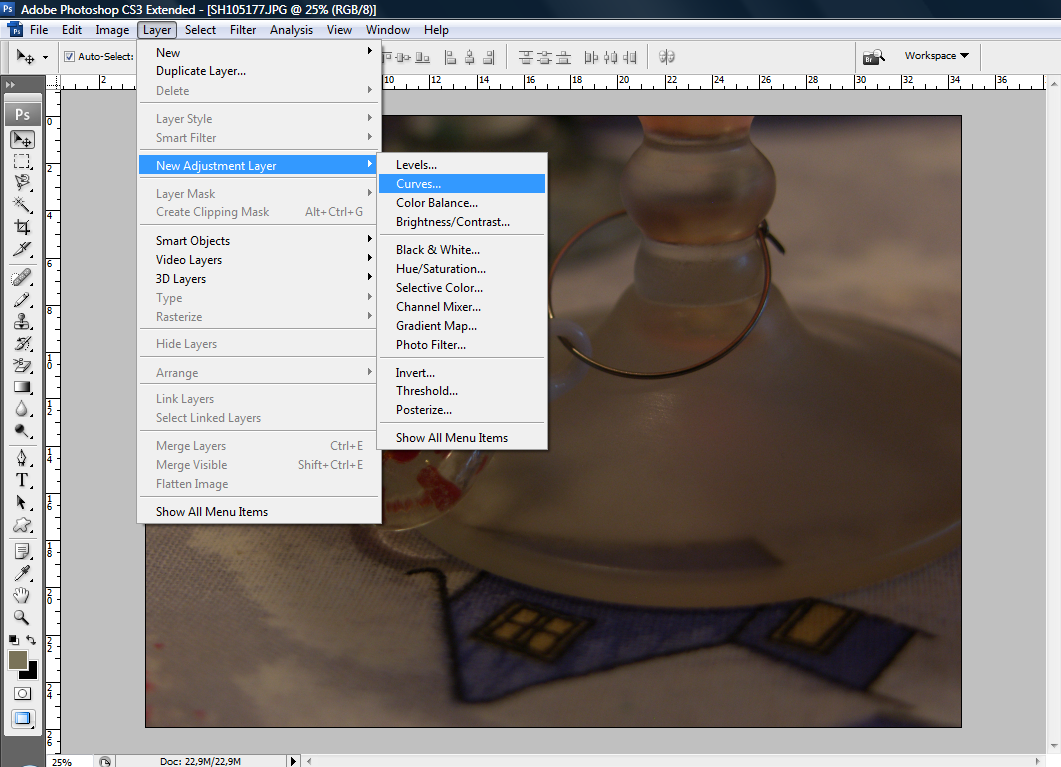
Creaza un layer de ajustare: Layer – New Adjustement Layer – Curves
In acest layer poti accesa cele 3 canale de culoare LAB.

Slide 5
Canalul “Lightness” – Luminozitatea poate mari contrastul in anumite zone din imagine.

Slide 6
Canalul “a” – Histograma arata ca valorile sunt relativ asemanatoare; astfel, poti creste
contrastul prin modificarea curbei in mod egal

Slide 7
Canalul “b” – acesta separa culorile albastru si galben, pa cand canalul “a” separa culorile verde si rosu. Tragand de cursor tonurile vor parea mai proeminente.

Slide 8
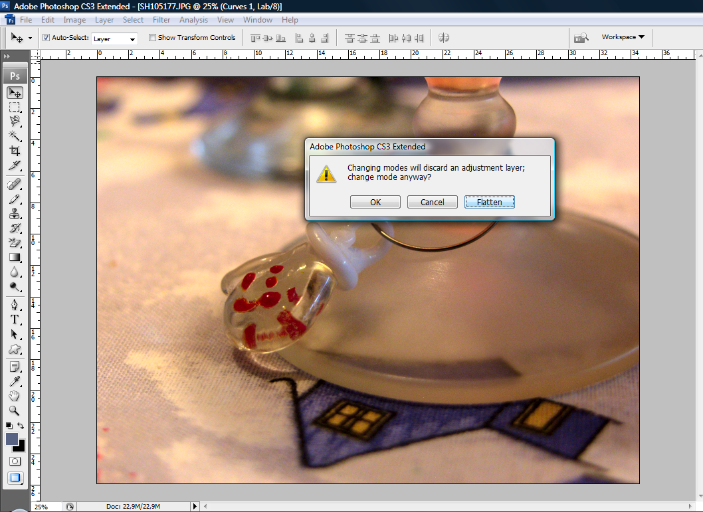
Am terminat cu modificarile esentiale iar din moment ce imaginea nu poate fi procesata in modulul LAB, convertim imaginea inapoi in modul RGB.

